Slide 1
বড়বাড়ী উচ্চ বিদ্যালয়

Slide 2
আজকের ক্লাসে সবাইকে স্বাগত

Slide 3
পরিচিতি
শামছুন নাহার
এমএ,এমএড
সহকারী শিক্ষক (আইসিটি)
বড়বাড়ী উচ্চ বিদ্যালয়
গফরগাঁও, ময়মনসিংহ।
Email:slovely1032874@gmail.com
শ্রেণিঃ অস্টম
বিষয়ঃ তথ্য ও যোগাযোগ প্রযুক্তি
অধ্যায় ১-তথ্য ও যোগাযোগ প্রযুক্তির গুরুত্ব
তারিখঃ 08/০3/২০২১খ্রি.
সময়ঃ ৫০ মিনিট

Slide 4
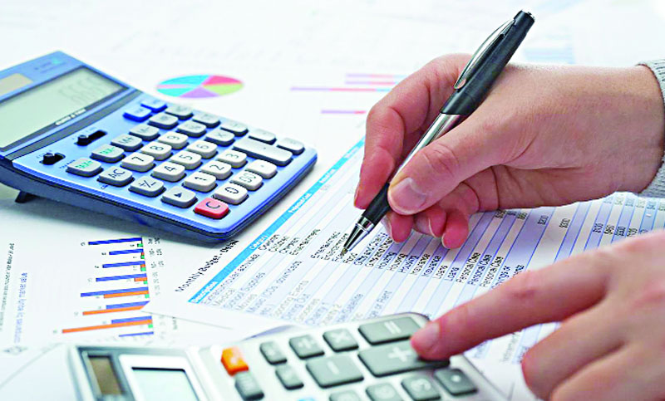
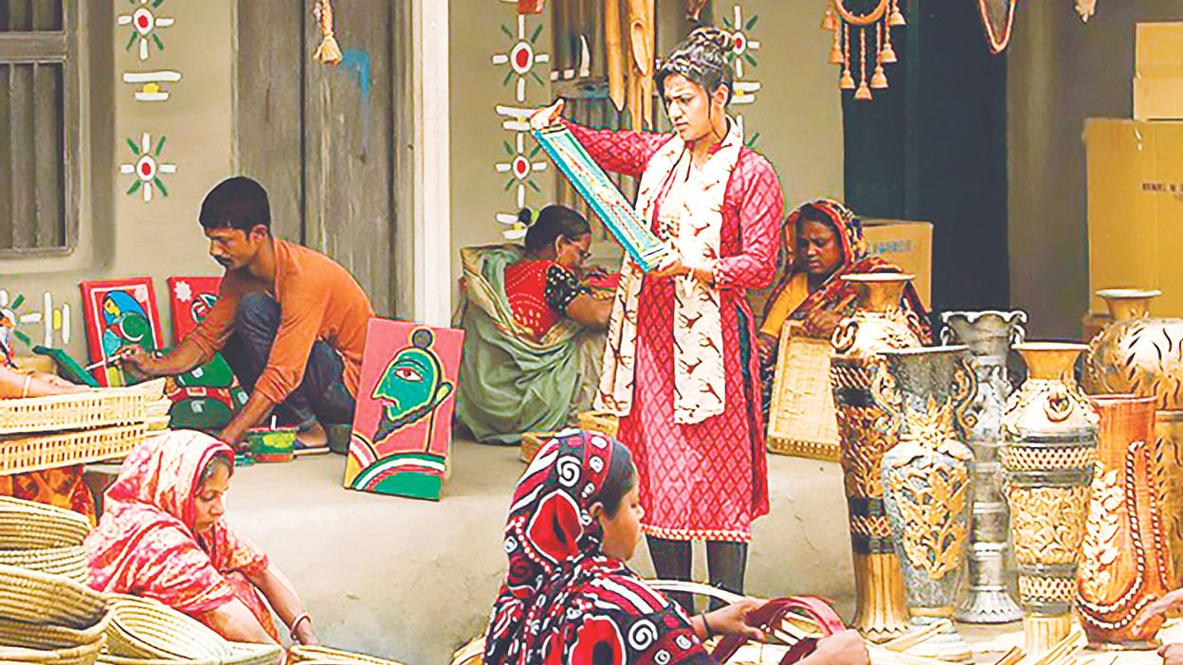
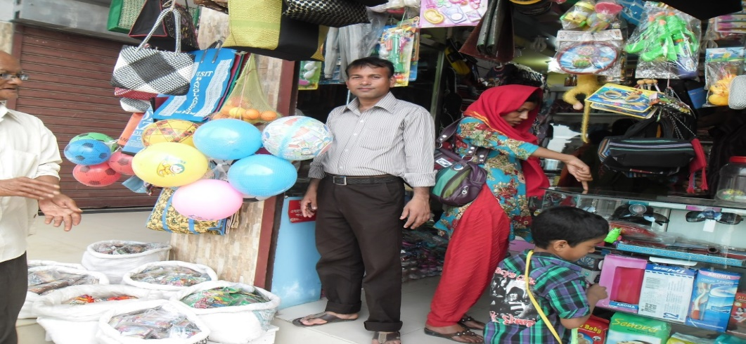
নিচের ছবিগুলো দেখ এবং চিন্তা করে বল
সাধারণ ব্যবসা পদ্ধতি

Slide 5
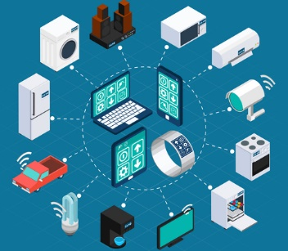
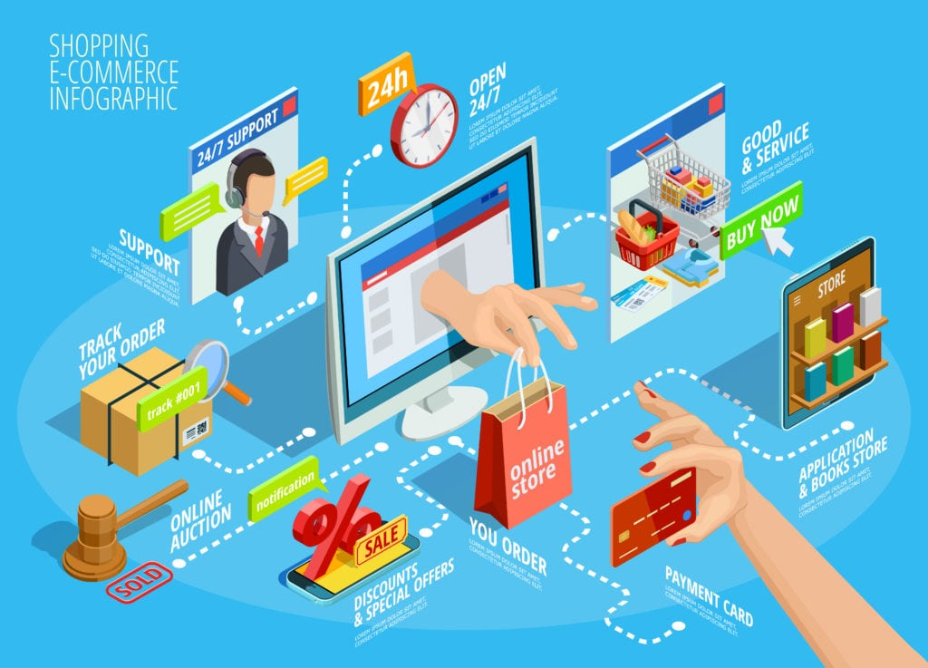
চল আরো কিছু ছবি দেখি
বর্তমানে অনলাইন ব্যবসা পদ্ধতি

Slide 6
আজকে আমরা পড়ব
পাঠ ৪: ব্যবসায়ে তথ্য ও
যোগাযোগ প্রযুক্তির গুরুত্ব

Slide 7
শিখনফল
এই পাঠ শেষে শিক্ষার্থীরা …
১.তথ্য ও যোগাযোগ প্রযুক্তি প্রয়োগে ব্যবসায়ের সুবিধাদি বর্ণনা করতে পারবে;
২. উন্নত যোগাযোগ ব্যবস্থায় তথ্য ও যোগাযোগ প্রযুক্তির প্রধান উপকরণগুলোর ভূমিকা ব্যাখ্যা করতে পারবে;
৩. ব্যবসা- বাণিজ্যের ক্ষেত্রে তথ্য ও যোগাযোগ প্রযুক্তির সুযোগ ব্যাখ্যা করতে পারবে;

Slide 8
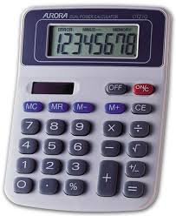
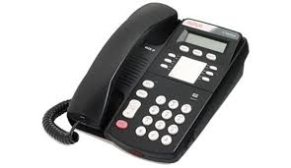
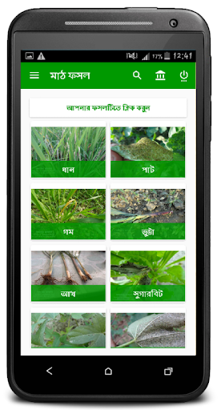
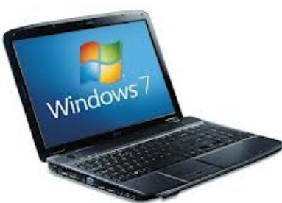
ব্যবসায় – বানিজ্যে আইসিটির প্রয়োগ
আইসিটি প্রয়োগে ব্যবসায় - বানিজ্যে আমুল পরিবর্তনের সূচনা করেছে। ইন্টারনেট ওয়েবসাইট এ পণ্য কেনা বেচা করা হয়। ভবিষ্যতে ইন্টারনেটে ব্যবসা - বানিজ্য চলবে। পণ্যের জন্য কাঁচামাল সংগ্রহ থেকে শুরু করে কর্মী ব্যবস্থাপনা, বিপণন, সর্বশেষ পণ্য বা সেবার বিনিময় মূল্য প্রাপ্তির ক্ষেত্রে আইসিটি গুরুত্বপূর্ণ অবদান রেখে চলেছে।

Slide 9
একক কাজ
একক কাজ
১। ব্যবসার কোন কোন ক্ষেত্রে আইসিটি গুরুত্বপূর্ণ অবদান রেখে চলেছে?
২। আইসিটি প্রয়োগের ফলে ব্যবসায়ে কী কী ধরনের সুবিধা অর্জিত হয় তা লিখ।

Slide 10
আইসিটি প্রয়োগে ব্যবসায় নানাবিধ সুবিধাসমূহ:
ব্যবসায় নানাবিধ সুবিধাসমূহ
মজুদ নিয়ন্ত্রণ
উৎপাদন ব্যবস্থাপনা
বিপনন
উন্নত যোগাযোগ ব্যবস্থা
সঠিক হিসাব রাখা
বিক্রয় ব্যবস্থাপনা ও হিসাব
মূল্য সংগ্রহ

Slide 11
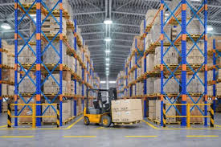
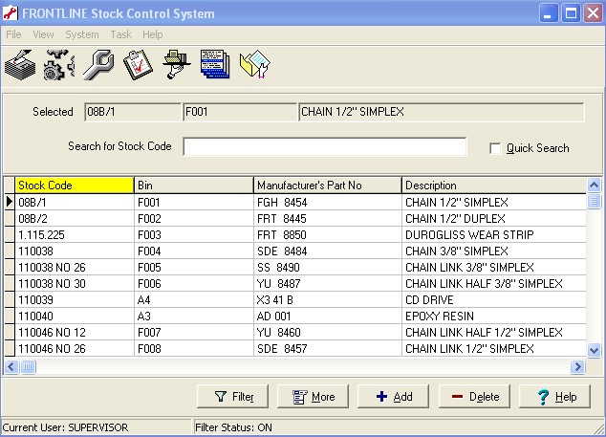
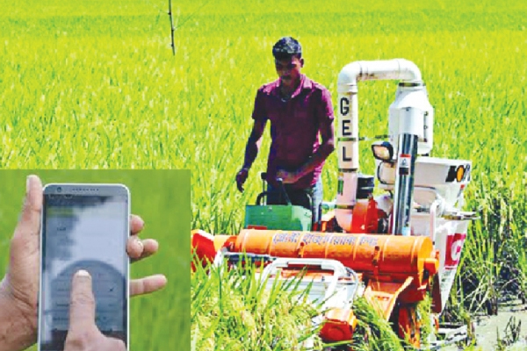
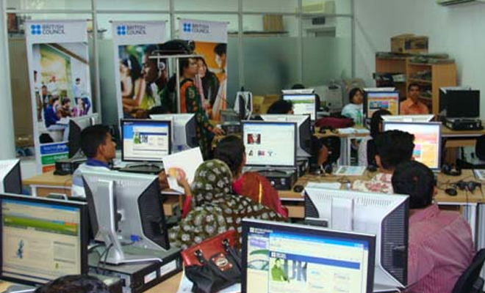
(১) মজুদ নিয়ন্ত্রণঃ
আইসিটি ব্যবহারের মাধ্যমে
পন্যের মজুদ নিয়ন্ত্রণ
বিশেষায়িত সফটওয়্যার ব্যবহার
(২) উৎপাদন ব্যবস্থাপনাঃ
উৎপাদন ব্যবস্থাপনায় আইসিটির ব্যবহার

Slide 12
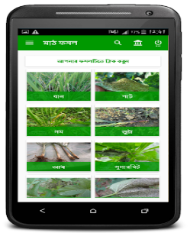
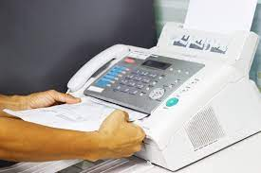
(৩)ব্যবসায়ের ক্ষেত্রে উন্নত যোগাযোগ প্রযুক্তিঃ আইসিটির প্রধান উপকরণ উন্নত যোগাযোগ ব্যবস্থাকে দ্রুত কার্যকর করে তুলছে।
মোবাইল ফোন
ফ্যাক্স
ইমেইল
ইন্টারনেট
ইন্ট্রানেট

Slide 13
জোড়ায় কাজ
১। উন্নত যোগাযোগ ব্যবস্থায় তথ্য ও যোগাযোগ প্রযুক্তির প্রধান উপকরণগুলোর
ভূমিকা বর্ণনা কর।

Slide 14
(4)সঠিক হিসাব রাখাঃ
সঠিক হিসাব রাখার জন্য আইসিটির বিকল্প নেই

Slide 15
(৫)বিপণনঃ বিপণন ও প্রচারে আইসিটি প্রয়োগের ফলে নতুন মাত্রা
যোগ করা সম্ভব হয়েছে।
বাজার বিশ্লেষণঃ
প্রতিদ্বন্দ্বীদের সম্পর্কে
তথ্য সংগ্রহঃ
সরবরাহঃ
প্রচারঃ
বিপণনে আইসিটির ব্যবহার

Slide 16
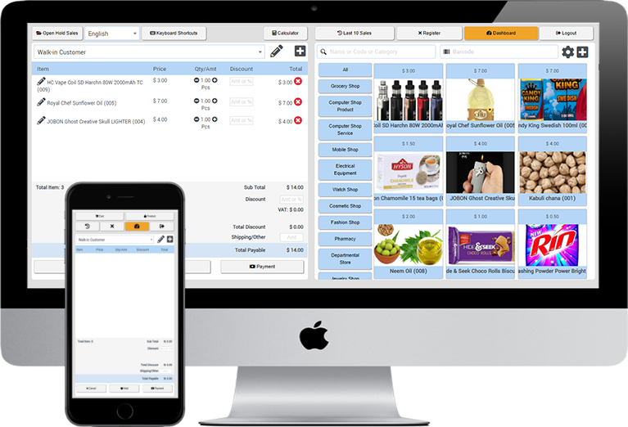
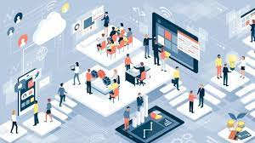
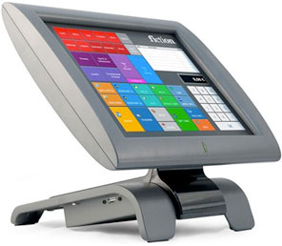
(৬) বিক্রয় ব্যবস্থাপনা ও হিসাবঃ
বিক্রয় ব্যবস্থাপনা ও হিসাবে আইসিটির সফল ব্যবহার করা হয়।

Slide 17
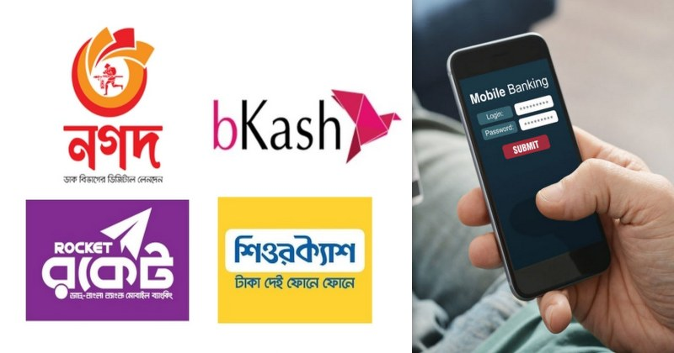
(৭)মূল্য সংগ্রহঃ
আইসিটির সাহায্যে খুব সহজে মূল্য সংগ্রহ করা যায়

Slide 18
দলীয় কাজ
ব্যবসা ক্ষেত্রে তথ্য ও যোগাযোগ প্রযুক্তির কী কী সুযোগ রয়েছে ব্যাখ্যা কর।

Slide 19
মূল্যায়ন
আইসিটি প্রয়োগের ফলে ব্যবসায় অর্জিত তিনটি সুবিধার নাম বল?
ব্যবসার ক্ষেত্রে উন্নত যোগাযোগের মাধ্যমগুলো কি কি?
EPOS এর পূর্ণ রুপ কী?
ফ্যাক্স কীভাবে যোগাযোগের ক্ষেত্রে গুরুত্বপূর্ণ ভুমিকা রাখে ?

Slide 20
বাড়ির কাজ
তথ্য ও যোগাযোগ প্রযুক্তি ব্যবসায় ভবিষ্যতে আর কোন কোন ক্ষেত্রে পরিবর্তন আনবে বলে তোমার মনে হয় উল্লেখ কর।

Slide 21
সবাইকে ধন্যবাদ

